Slide 1

第16章 创建自己的语言：解释器模式
16.1 创建自己的语言解释器
16.2 模式定义
16.3 模式分析
16.4 模式实现
16.5 设计原则
16.6 使用场合
16.7 本章要点

Slide 2
16.1 创建自己的语言解释器
先简单地定义一下“myida”语言的语法规则：
（1）“myida”语言区分大小写；
（2）“myida”语言以PROGRAM开头，END结尾；
（3）PRINTLN表示打印一行并换行；
（4）使用FOR…FROM…TO…END表示循环。
示例语言内容如下：
PROGRAM PRINTLN start... FOR i FROM 90 TO 100 PRINTLN i END PRINTLN end...END
该句表示的意思是：首先打印“start…”换行，然后循环打印“90”换行、“91”换行、……“100”换行，最后打印“end…”换行。

Slide 3
16.2 模式定义
解释器模式（Interpreter Pattern），就是给定一个语言的文法表示，并且定义一个解释器，用来解释语言中的句子。解释器模式描述了怎样在有了一个简单的文法后，使用模式设计解释这些语句。

Slide 4
16.3 模式分析
16.3.1 “myida”语言分析
（1）以PROGRAM开头。
（2）存在两种语句：基础语句和复杂语句。
（3）语言的主体部分应该是一个待执行的列表语句集合。
（4）复杂语句中含有的是一个列表语句集合，如示例中的FOR语句中就含有PRINTLN语句。
（5）语言的解释执行是一个递归调用的过程，其中的每一个语句都会递归解释执行，直到一个最基础的语句被执行，然后返回。
（6）以END结尾。

Slide 5
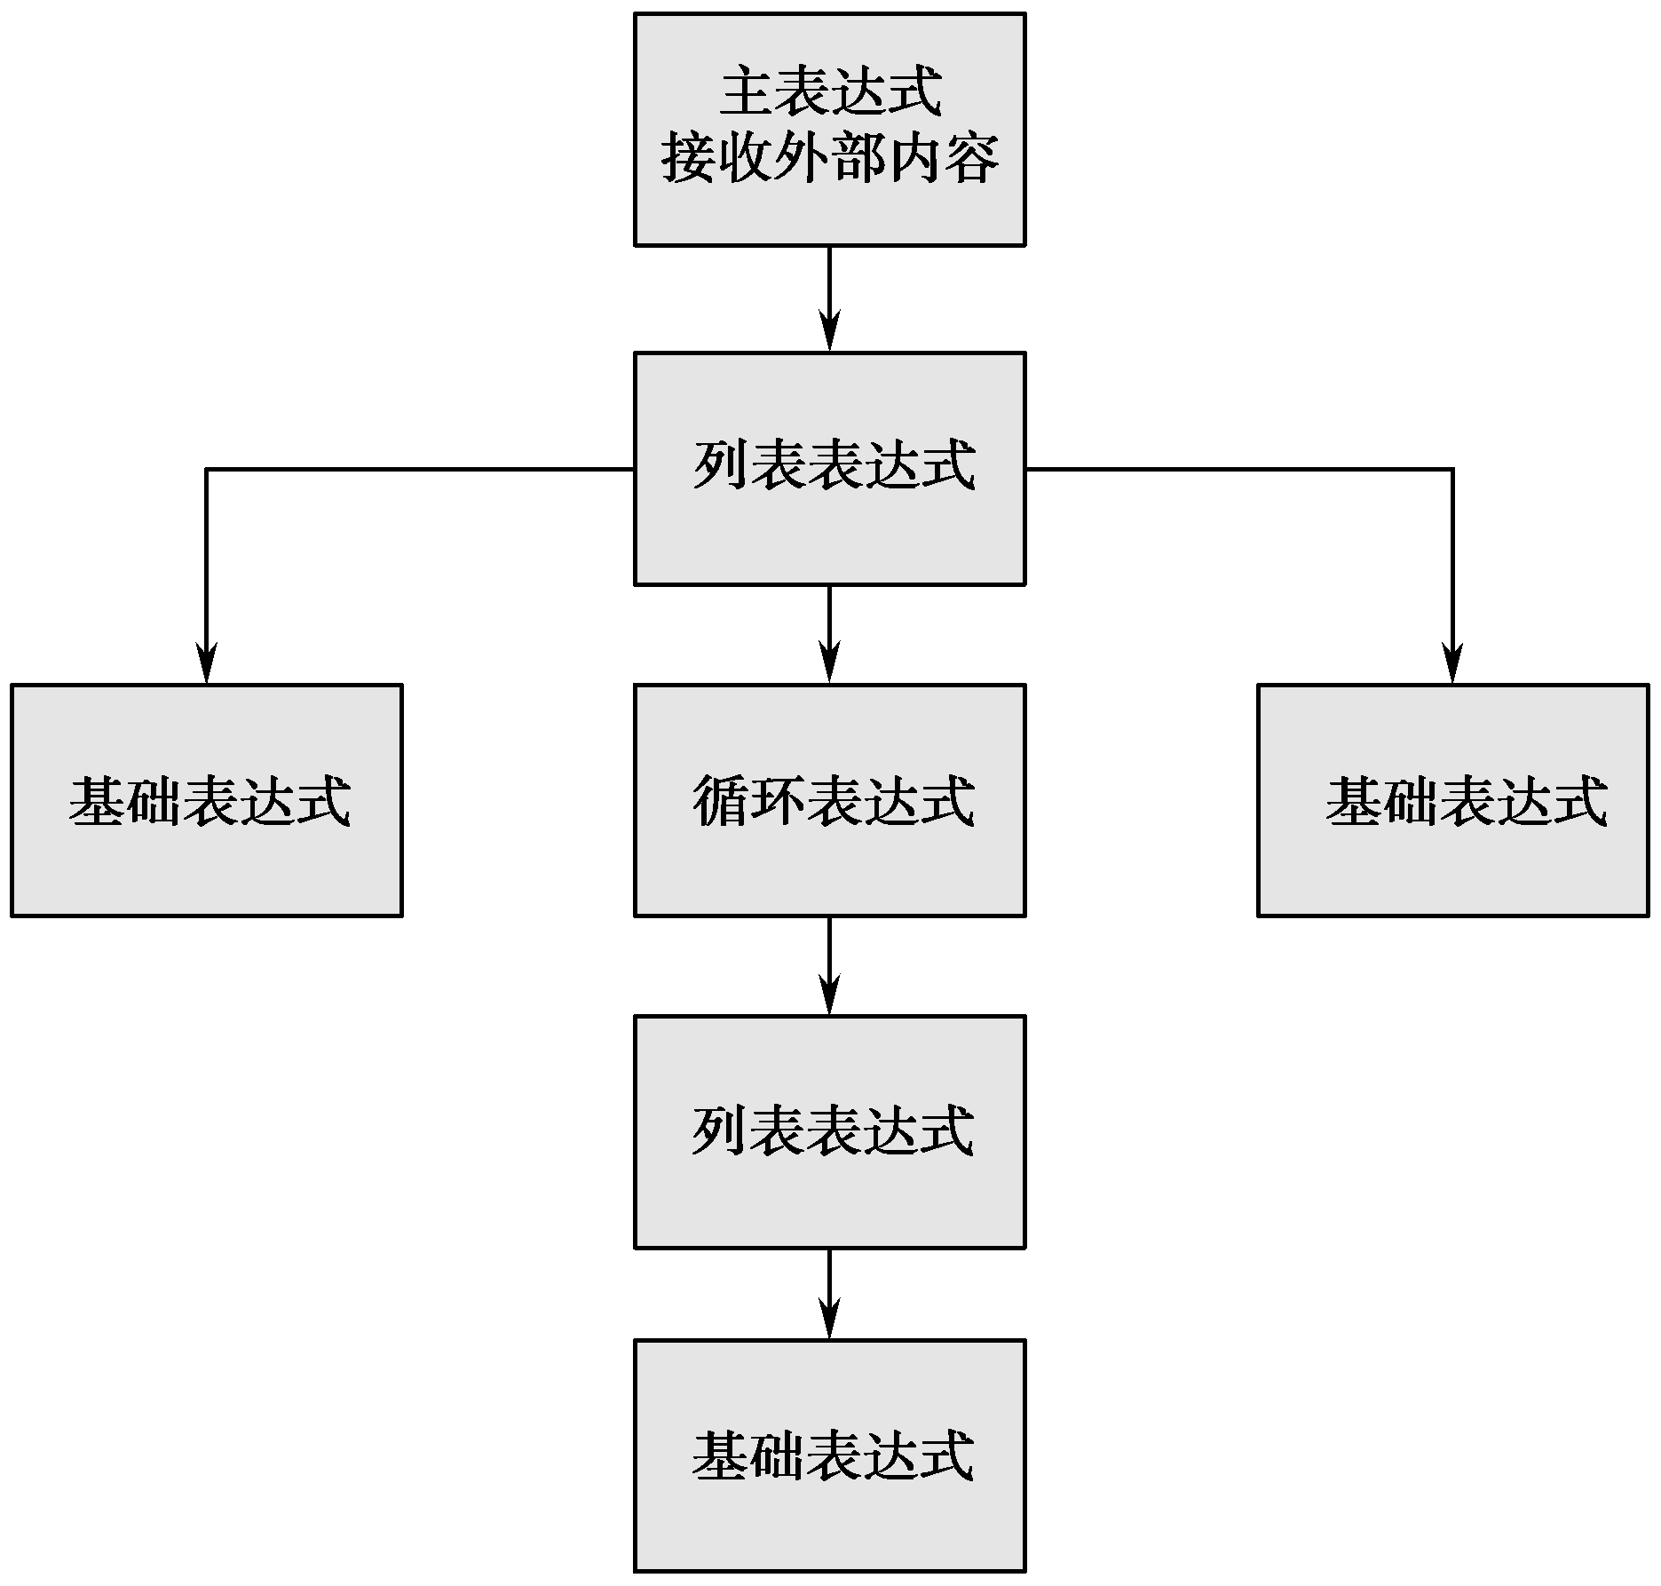
16.3.1 “myida”语言分析
可以得出“myida”语言的解释树结构图，如图16-1所示。

Slide 6
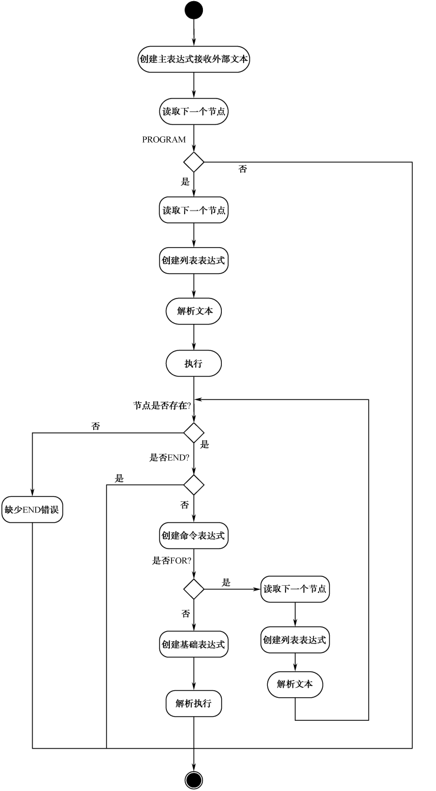
16.3.2 “myida”语言解释器原理
按照“myida”语言的解释结构图，以及语法规则描述的内容，我们很容易得到“myida”语言解释器的活动图，如图16-2所示。

Slide 7
16.4 模式实现
16.4.1 创建上下文环境
16.4.2 创建解析表达式
  1．表达式接口——IExpressions
  2．主表达式——ProgramExpression
  3．列表表达式——ListExpression
  4．命令表达式——CommandExperssion
  5．循环表达式——ForExpression
  6．基础表达式——PrimitiveExpression
16.4.3 让“myida”语言解释器开始工作

Slide 8
16.5 设计原则
1．“开-闭”原则
2．封装变化部分

Slide 9
16.6 使用场合
（1）一种特定类型的问题发生的频率足够高，并且业务规则频繁变化，不断重复出现类似情况。
（2）业务规则不是过于复杂烦琐，比较容易抽象出语法规则。
（3）效率不是软件系统中主要考虑的因素。

Slide 10
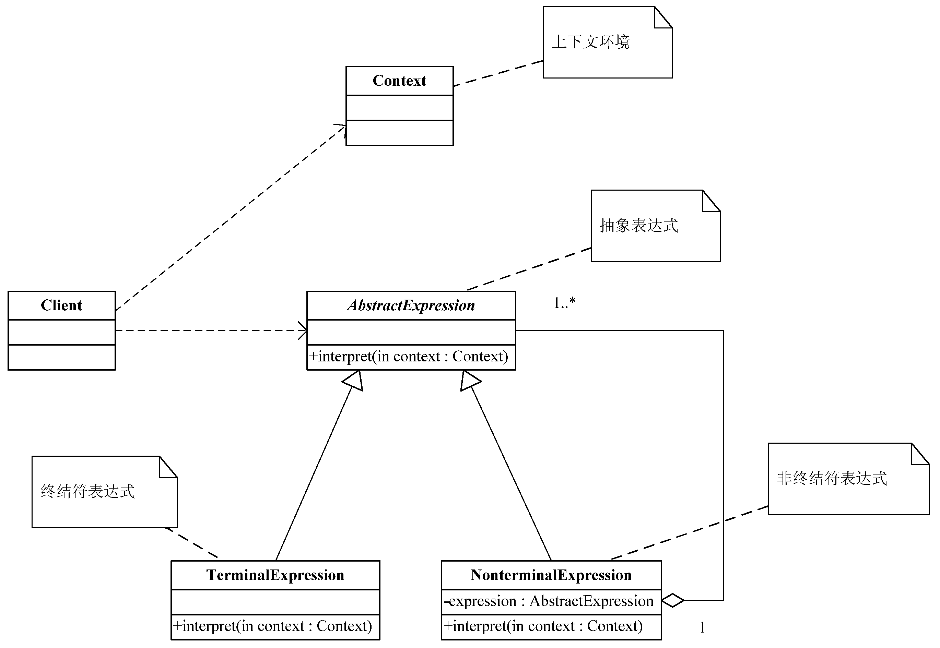
16.6 使用场合
来看一下解释器模式的静态类图，加深对解释器模式的理解，如图16-5所示。

Slide 11
16.6 使用场合
1．解释器模式中的角色
2．扩展1：Java SDK中的解释器模式
3．扩展2：相关的设计模式

Slide 12
16.7 本章要点
1．解释器模式
2．设计原则
3．模式中的角色
4．相关的设计模式
5．使用场合

